Slide 1
กลยุทธ์ร้านอาหารขนาดเล็ก
บ ท ค ว า ม เ กี่ ย ว กั บ ธุ ร กิ จ อ า ห า ร
โดย
นฐพล จันทร์ชู
5811029721006

Slide 2

อายุน้อยร้อยล้าน ตอนพิเศษ ธุรกิจไอเดียเงินล้าน Orangery Cafe’ / Kofuku

Slide 3
การลงทุนในธุรกิจอาหาร
รูปแบบการลงทุน
เหตุที่ควรลงทุนธุรกิจร้านอาหารขนาดเล็ก
รูปแบบร้านอาหาร
กลยุทธ์ของตลาด
รูปแบบการลงทุน
รูปแบบร้านอาหาร
กลยุทธ์ของตลาด
เหตุที่ควรลงทุนธุรกิจอาหาร

Slide 4

รูปแบบการลงทุน
การลงทุนธุรกิจมีหลายรูปแบบมีทั้งแบบใช้งบประมาณน้อยไปถึงมาก ซึ่งขึ้นอยู่กับการพิจารณาขนาดและประเภทของธุรกิจที่จะลงทุน
การลงทุนธุรกิจร้านอาหารเป็นเรื่องที่น่าสนใจมาก เหตุผลเพราะว่า
-อาหารจำเป็นต่อสิ่งมีชีวิต
-เป็นแหล่งพบปะสังสรรค์ ประชุม สร้างความบันเทิง ฯลฯ

Slide 5
สาเหตุของการลงทุนในธุรกิจร้านอาหารขนาดเล็ก
-ใช้งบน้อย ค่าวัตถุดิบ อุปกรณ์ ค่าแรง ไม่มาก
-สามารถปรับเปลี่ยนแก้ไขปัญหาแต่ละสถานการณ์ได้ดี
-ไม่ยุ่งยากในการเปิดร้าน ใช้พื้นที่น้อย
ลงทุนด้วยงบน้อย
มีความยืดหยุ่นสูง
ใช้พื้นที่น้อย

Slide 6
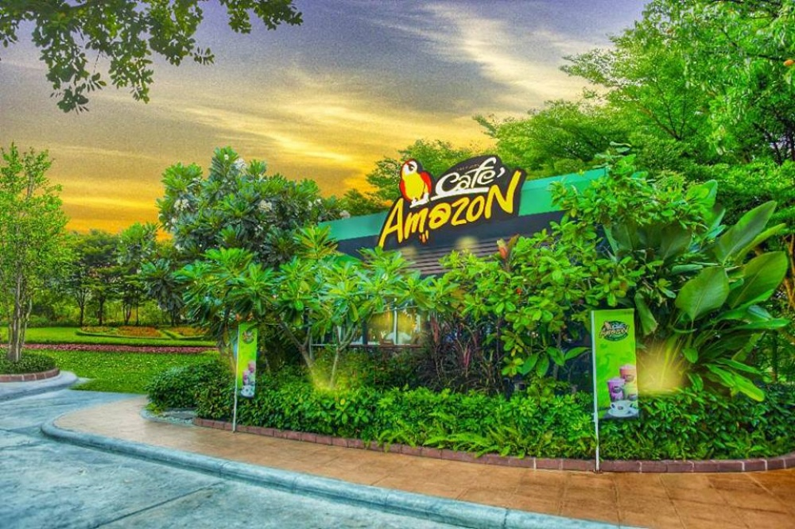

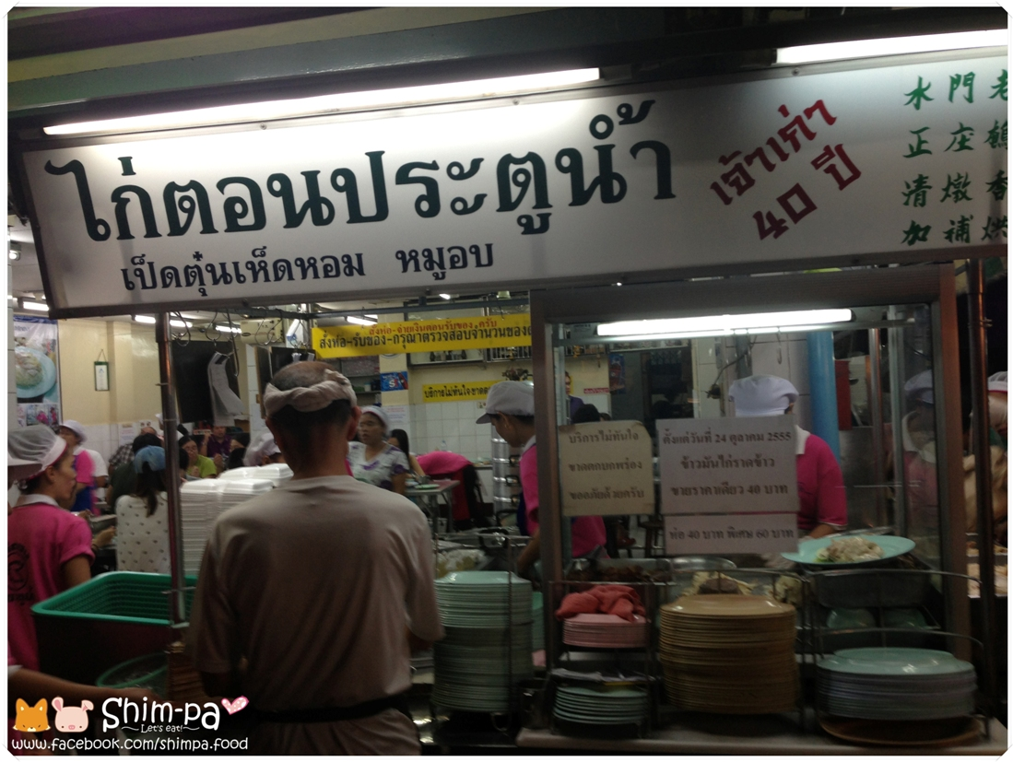
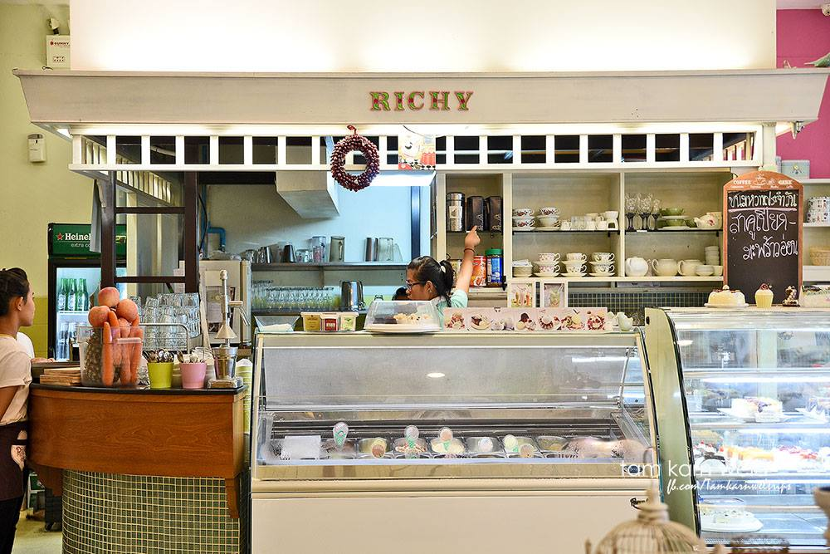
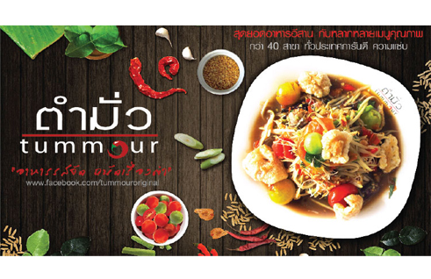
รูปแบบของร้านอาหาร
แบ่งได้ 2 ประเภท
Franchise
เป็นธุรกิจที่สะดวกต่อการลงทุนมากที่สุดเพราะว่าเจ้าของธุรกิจจะเตรียมทุกอย่างไว้ให้เรา เริ่มตั้งแต่วัตถุดิบ การปรุงอาหาร การขาย การอบรมพนักงาน เหมาะกับผู้ที่ต้องการความเสี่ยงน้อย
ธุรกิจร้านอาหารทั่วไป
ขึ้นอยู่กับถนัดและความชอบของเริ่มทำธุรกิจ เช่น อาหารไทย อาหารนานาชาติ อาหารจีน อาหารอีสาน

Slide 7



กลยุทธ์ทางการตลาด-รูปแบบของสื่อทางการตลาด
สื่อการตลาดแบบทั่วไป เช่นการทำตลาดผ่านป้ายโฆษณา แผ่นพับ ใบปลิว รถแห่ Road show เป็นต้น
สื่อการตลาดโดยผ่านสื่อออนไลน์ มีประสิทธิภาพมาก โดยผ่านทาง social network / group social network

Slide 8

สรุป
ถึงแม้เรามีกลยุทธ์ทางการตลาดที่เหมาะสมกับธุรกิจร้านอาหารของเราแล้ว สิ่งสำคัญที่ขาดไม่ได้ คือคุณภาพอาหารและการตั้งราคาที่เหมาะกับชนิดอาหารของเรานั่นเอง
การทำธุรกิจร้านอาหารขนาดเล็ก นั้นไม่ได้ยากเหมือนใครหลายคนคิดแต่หากต้องการทำให้ร้านประสบความสำเร็จควรมีการวางแผนธุรกิจที่ดี รูปแบบร้านอาหาร ช่องทางการตลาด การจัดกระบวนการรายการอาหาร การปรับเปลี่ยนปรับปรุงแก้ไขปัญหาพร้อมที่จะเกิดขึ้นเสมอ

